Slide 1


Slide 2
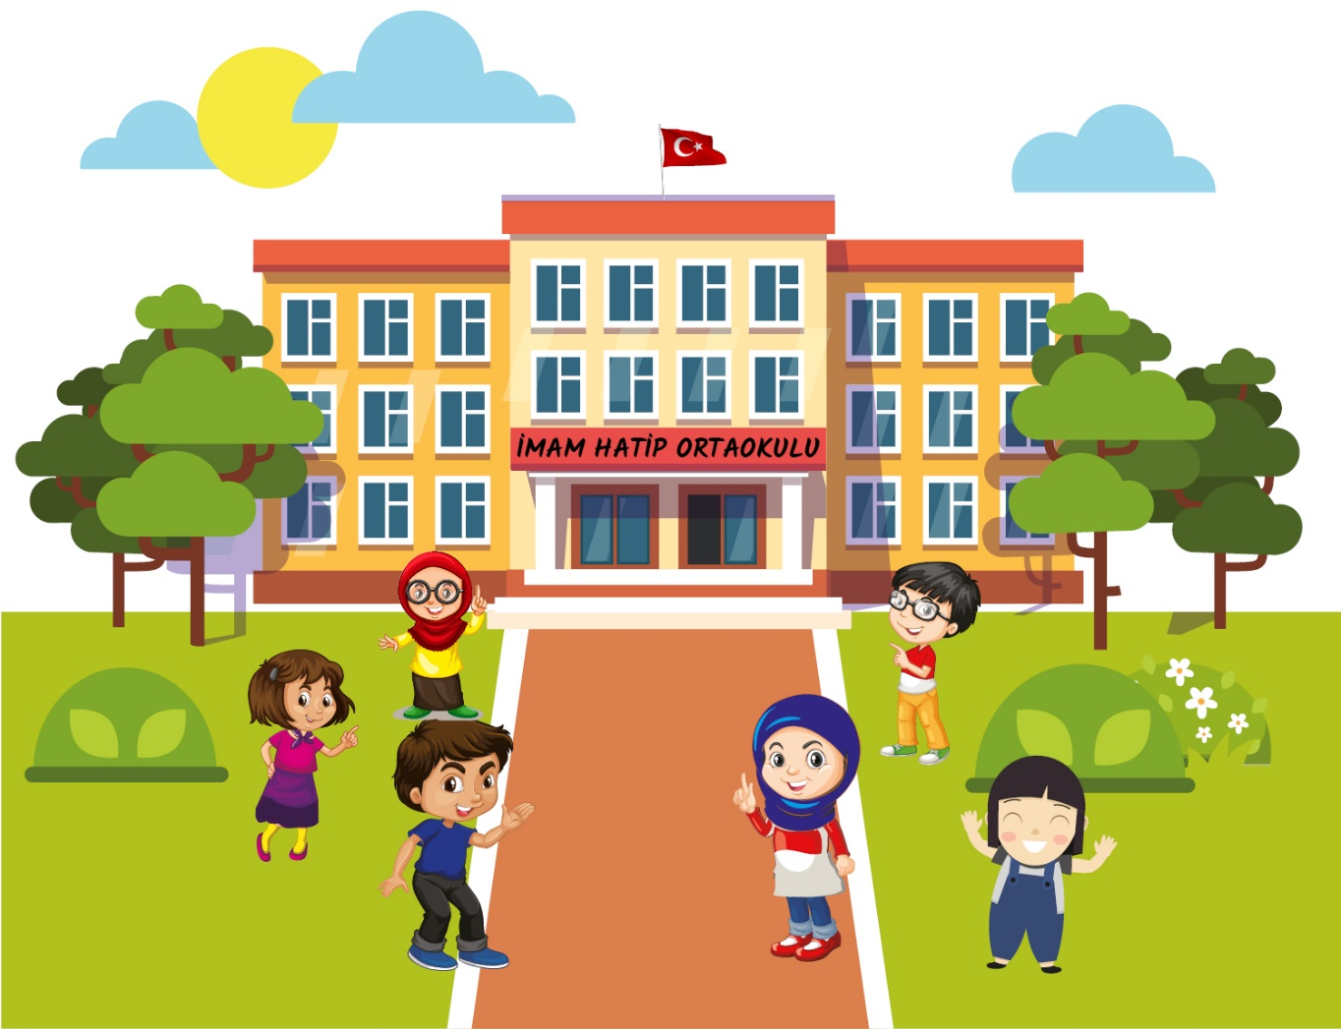
1

Slide 3
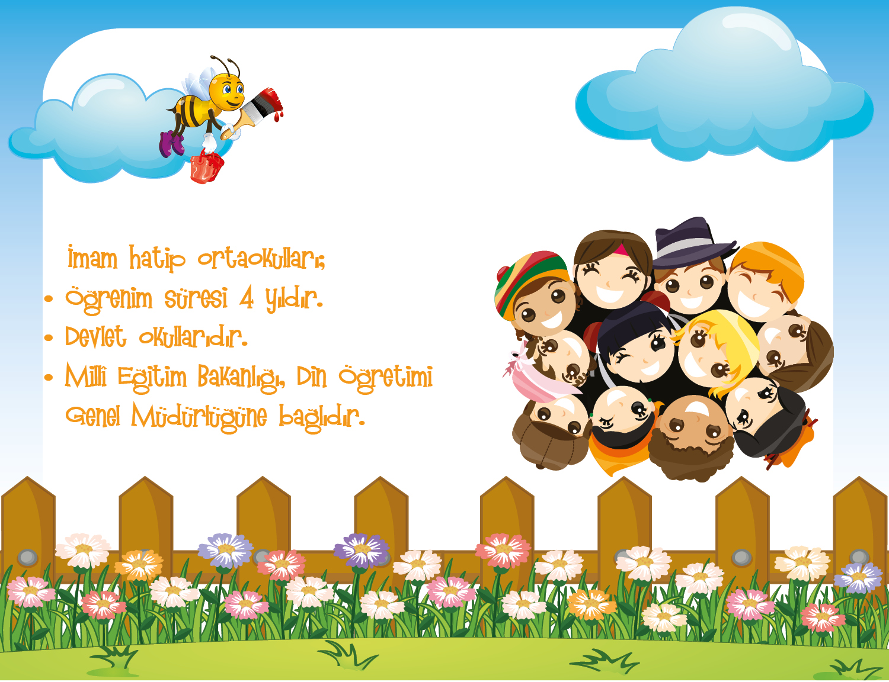
2

Slide 4

3

Slide 5
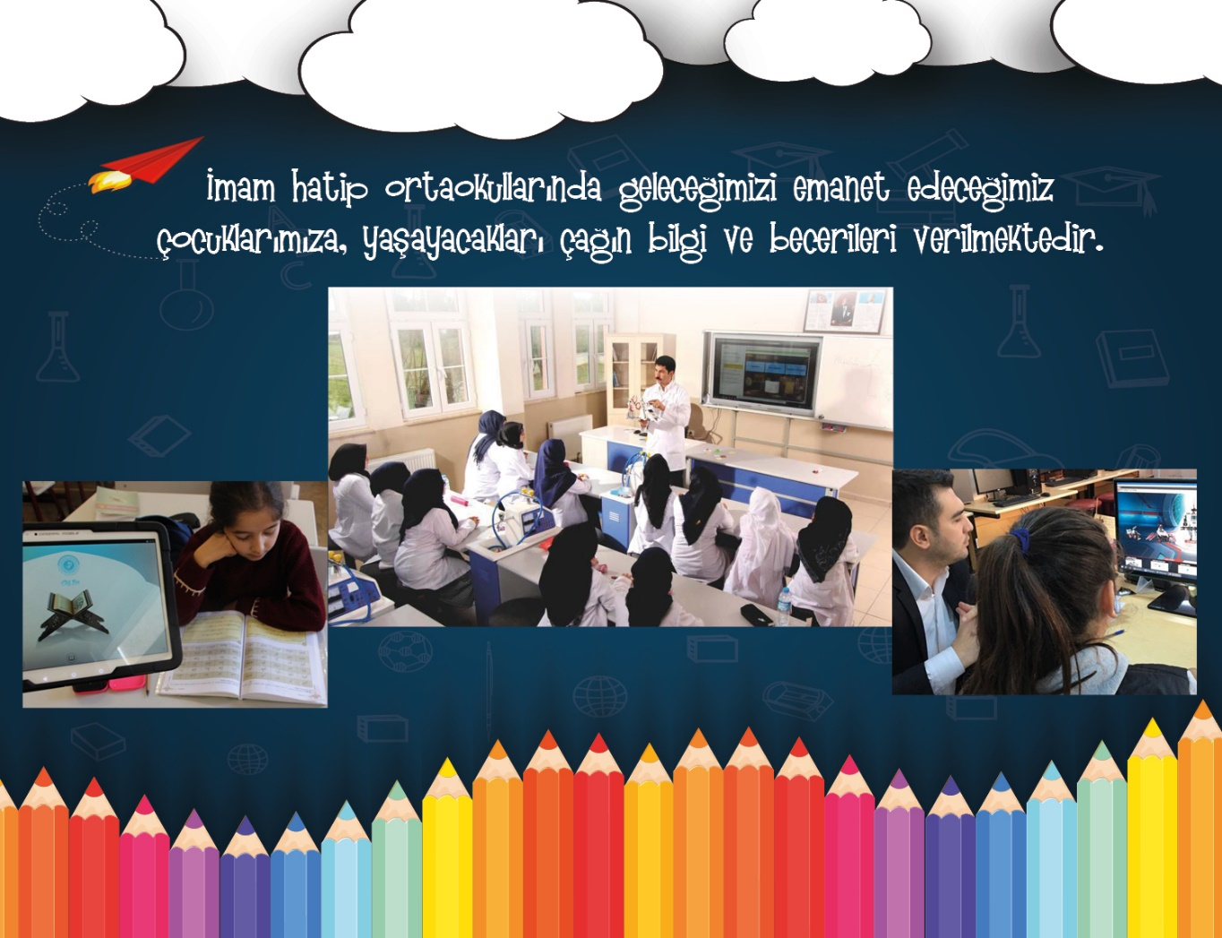
4

Slide 6
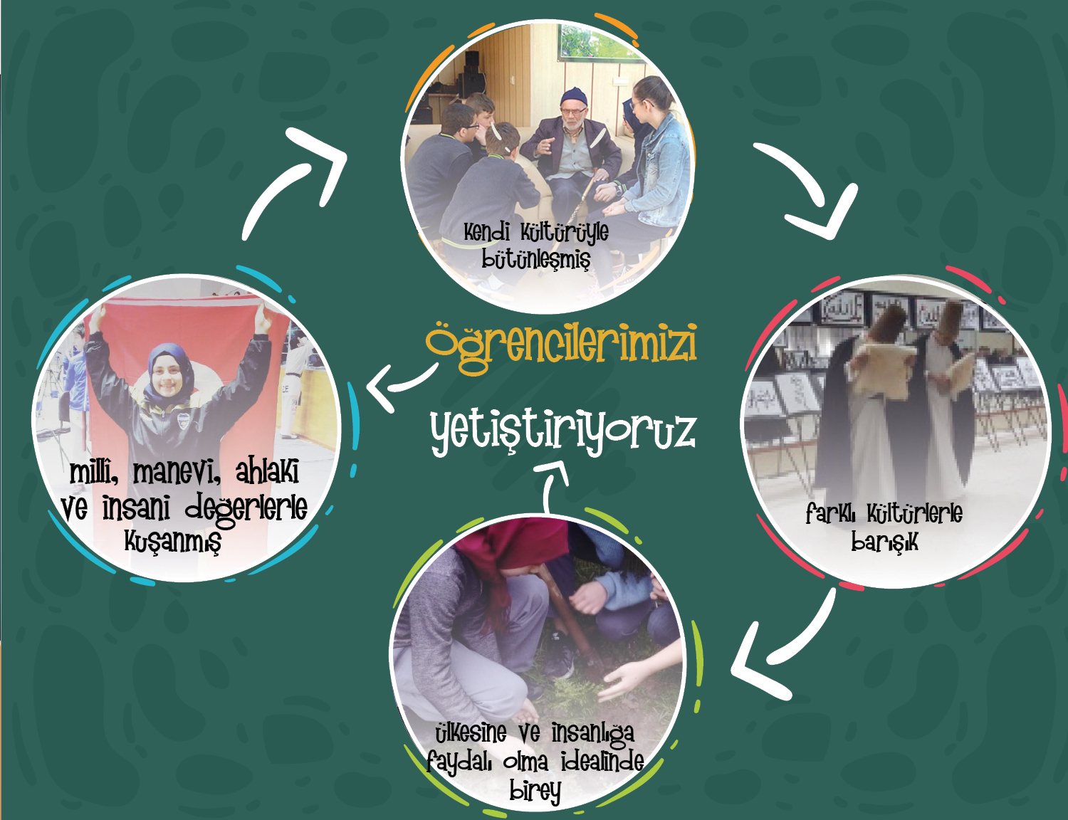
5

Slide 7
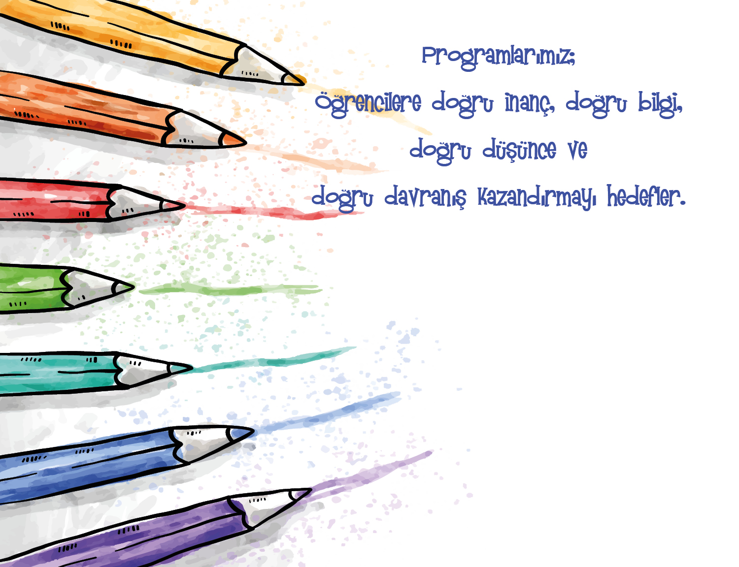
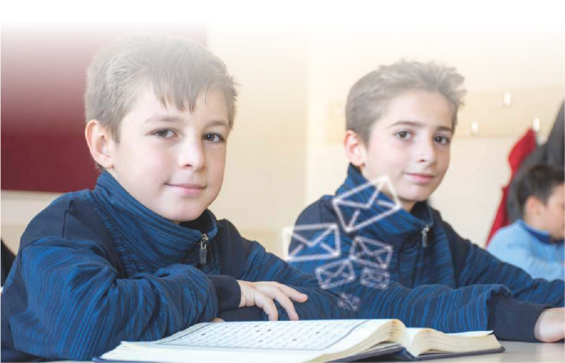
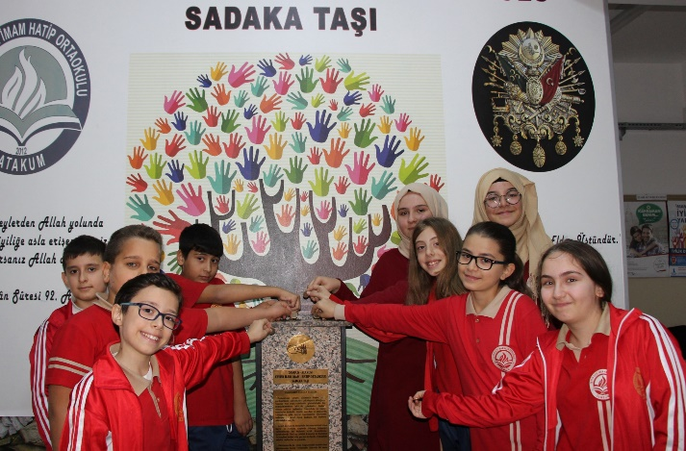
6

Slide 8
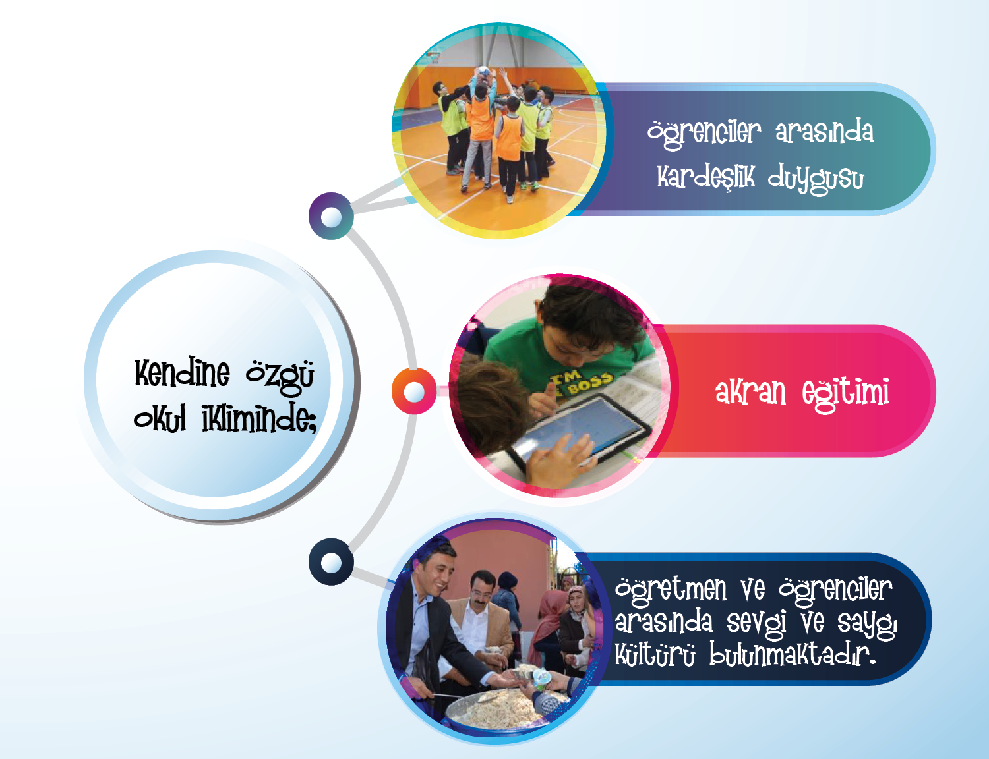
7

Slide 9
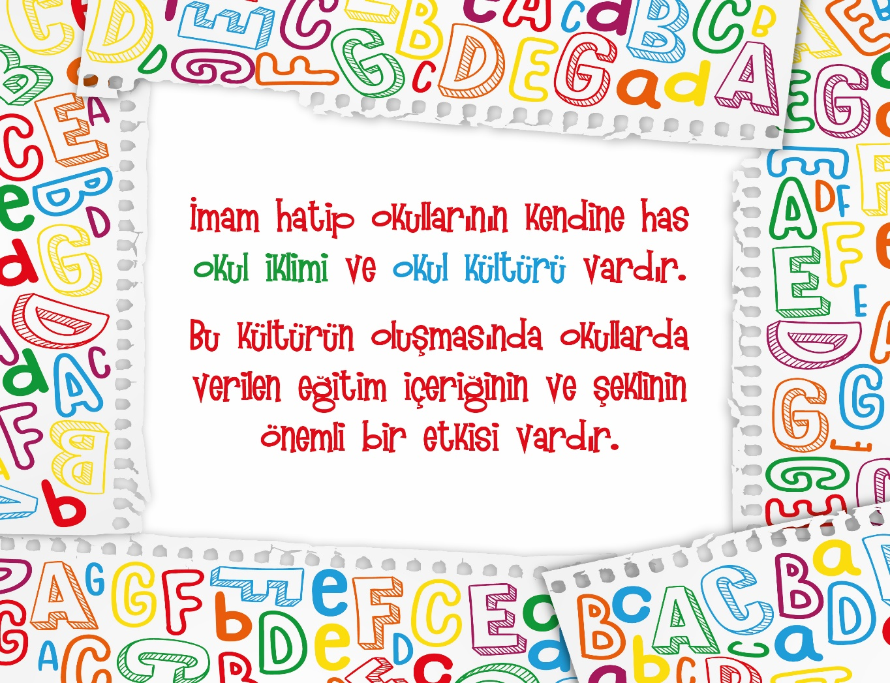
8

Slide 10
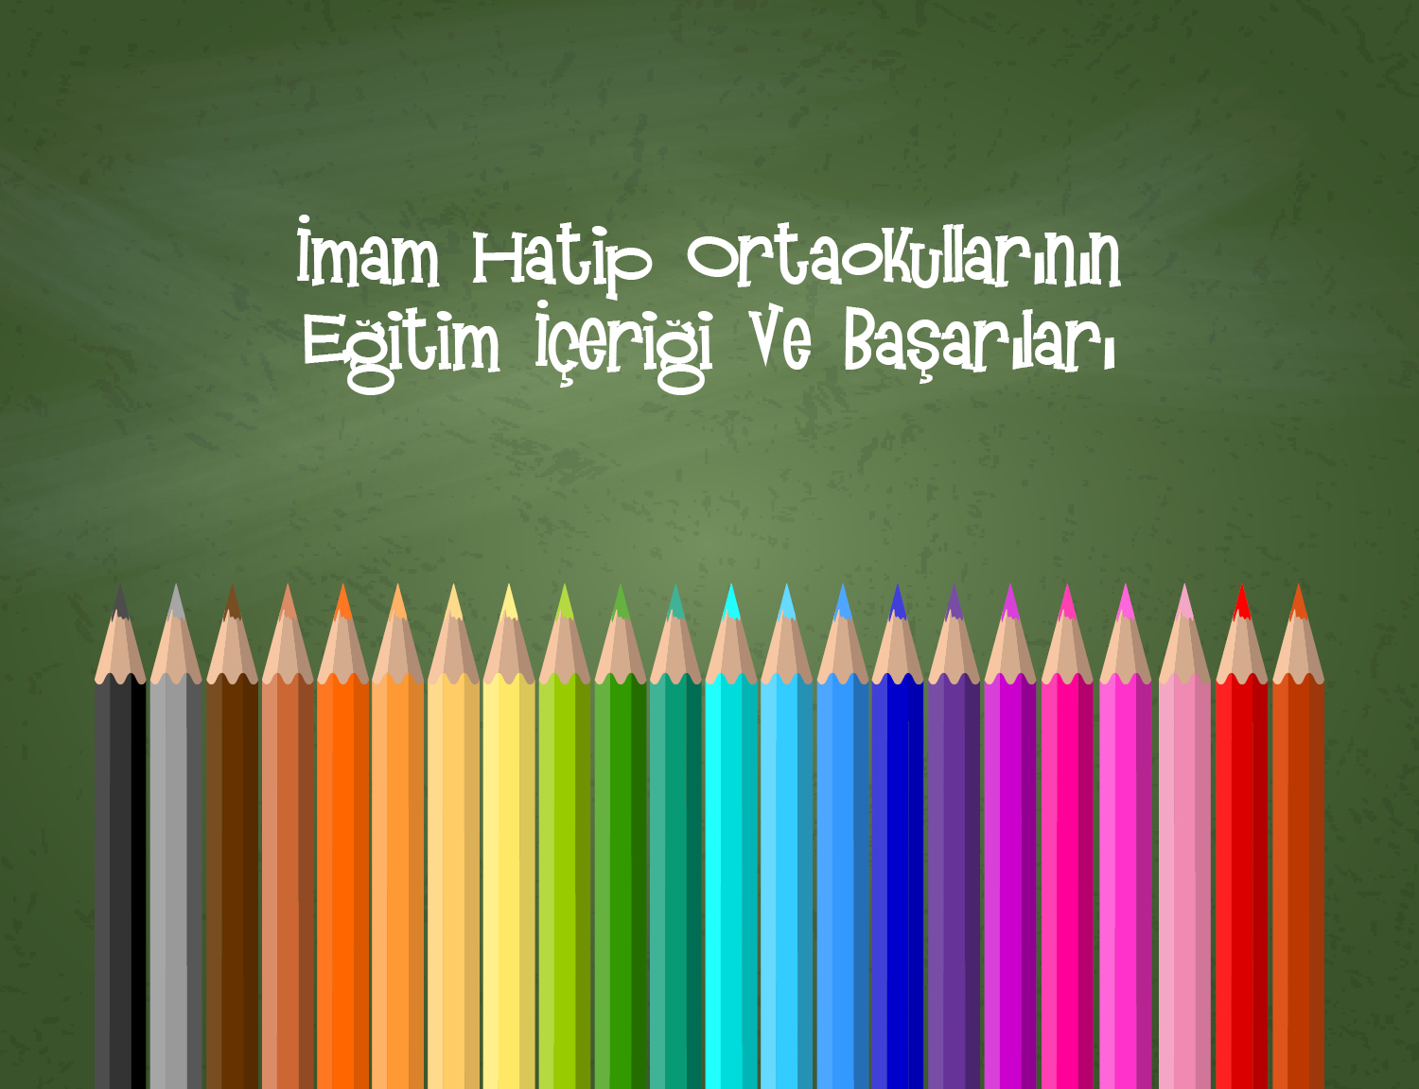
9

Slide 11
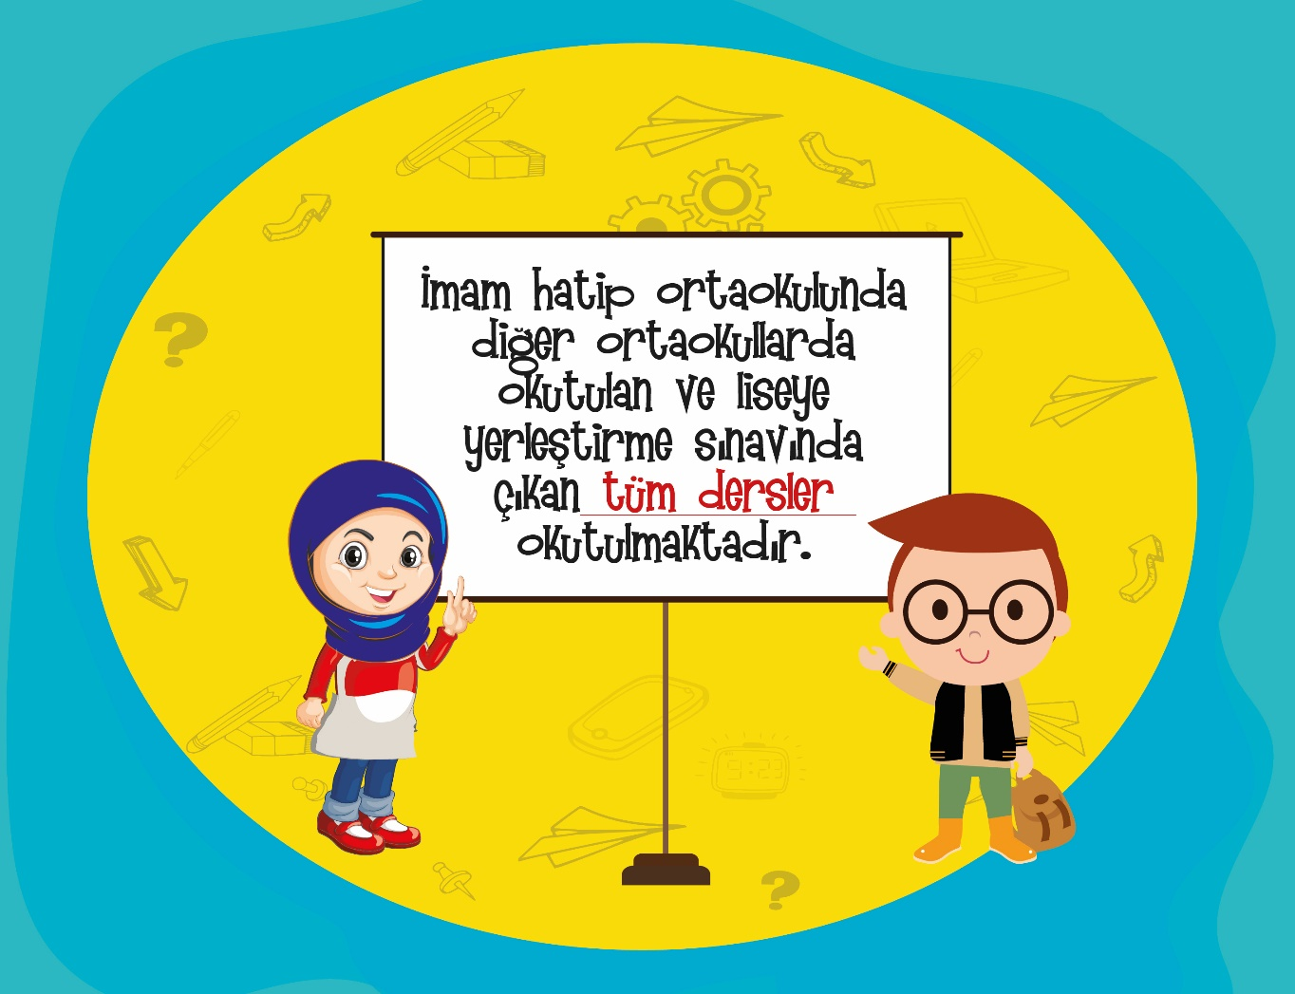
10

Slide 12
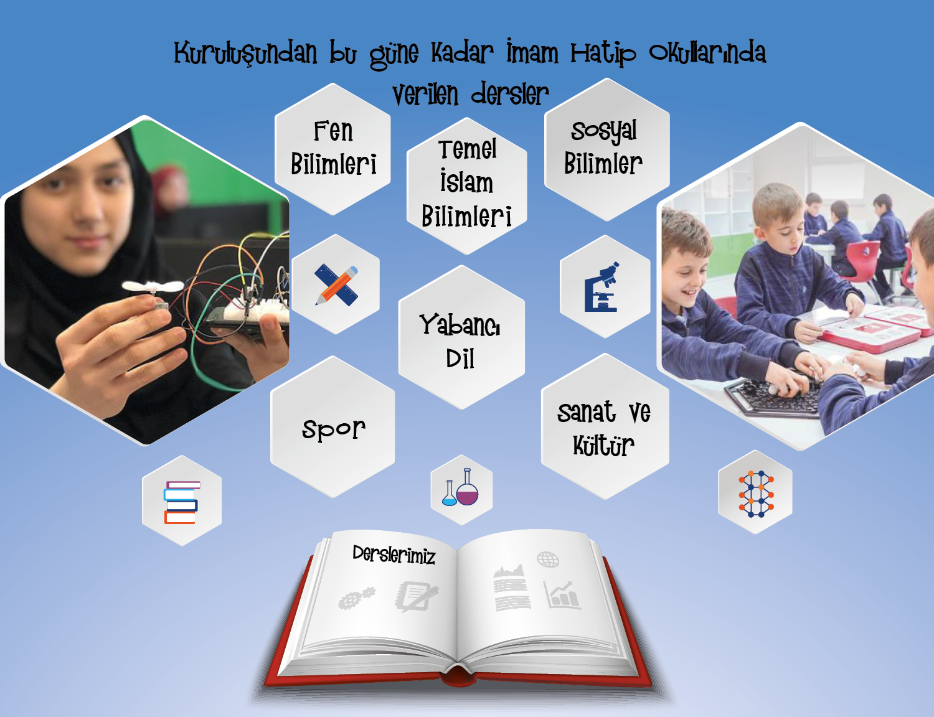
11

Slide 13
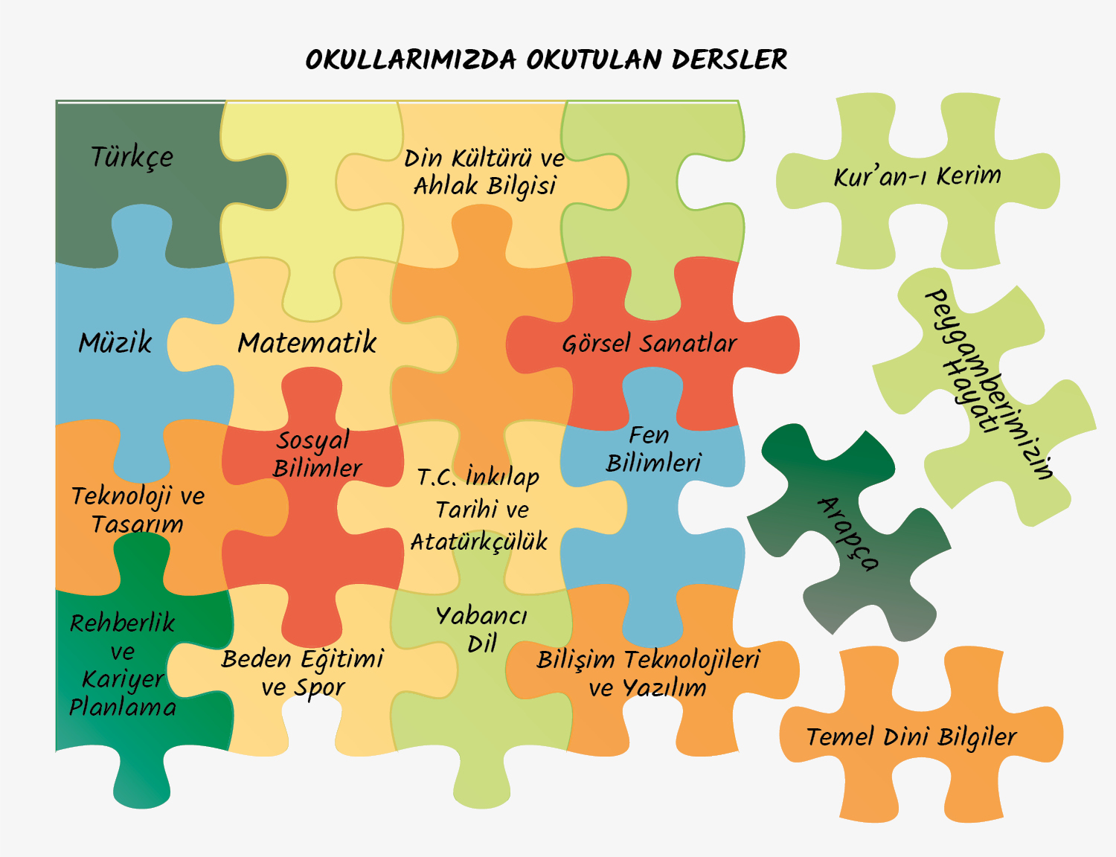
12

Slide 14

Ortaokullar
İmam Hatip Ortaokulları
5. Sınıflarda
5 Saat Matematik
4 Saat Fen Bilimleri
6 Saat Türkçe
3 Saat Sosyal Bilgiler
5. Sınıflarda
5 Saat Matematik
4 Saat Fen Bilimleri
6 Saat Türkçe
3 Saat Sosyal Bilgiler
Genel ortaokullar ile imam hatip ortaokullarında okutulan temel dersler ve saatleri aynıdır.
13

Slide 15
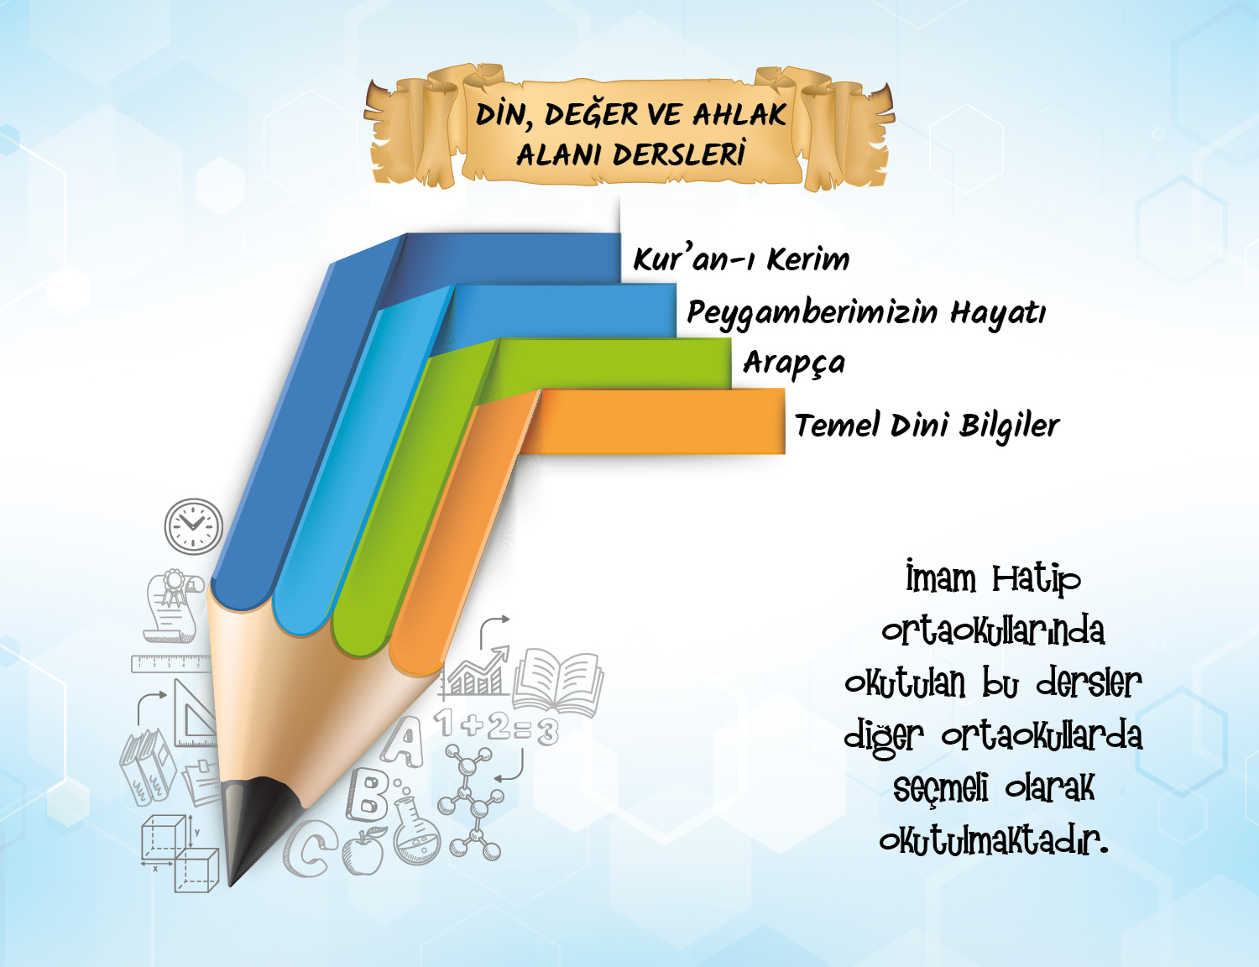
14

Slide 16
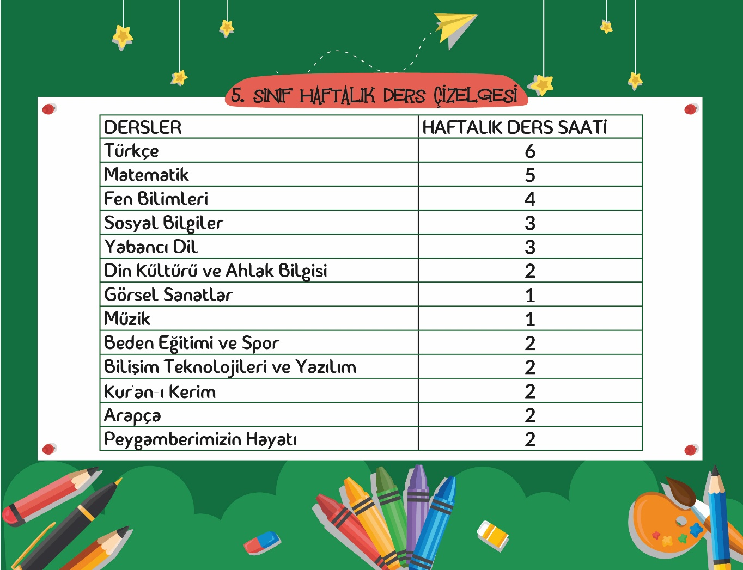
15

Slide 17
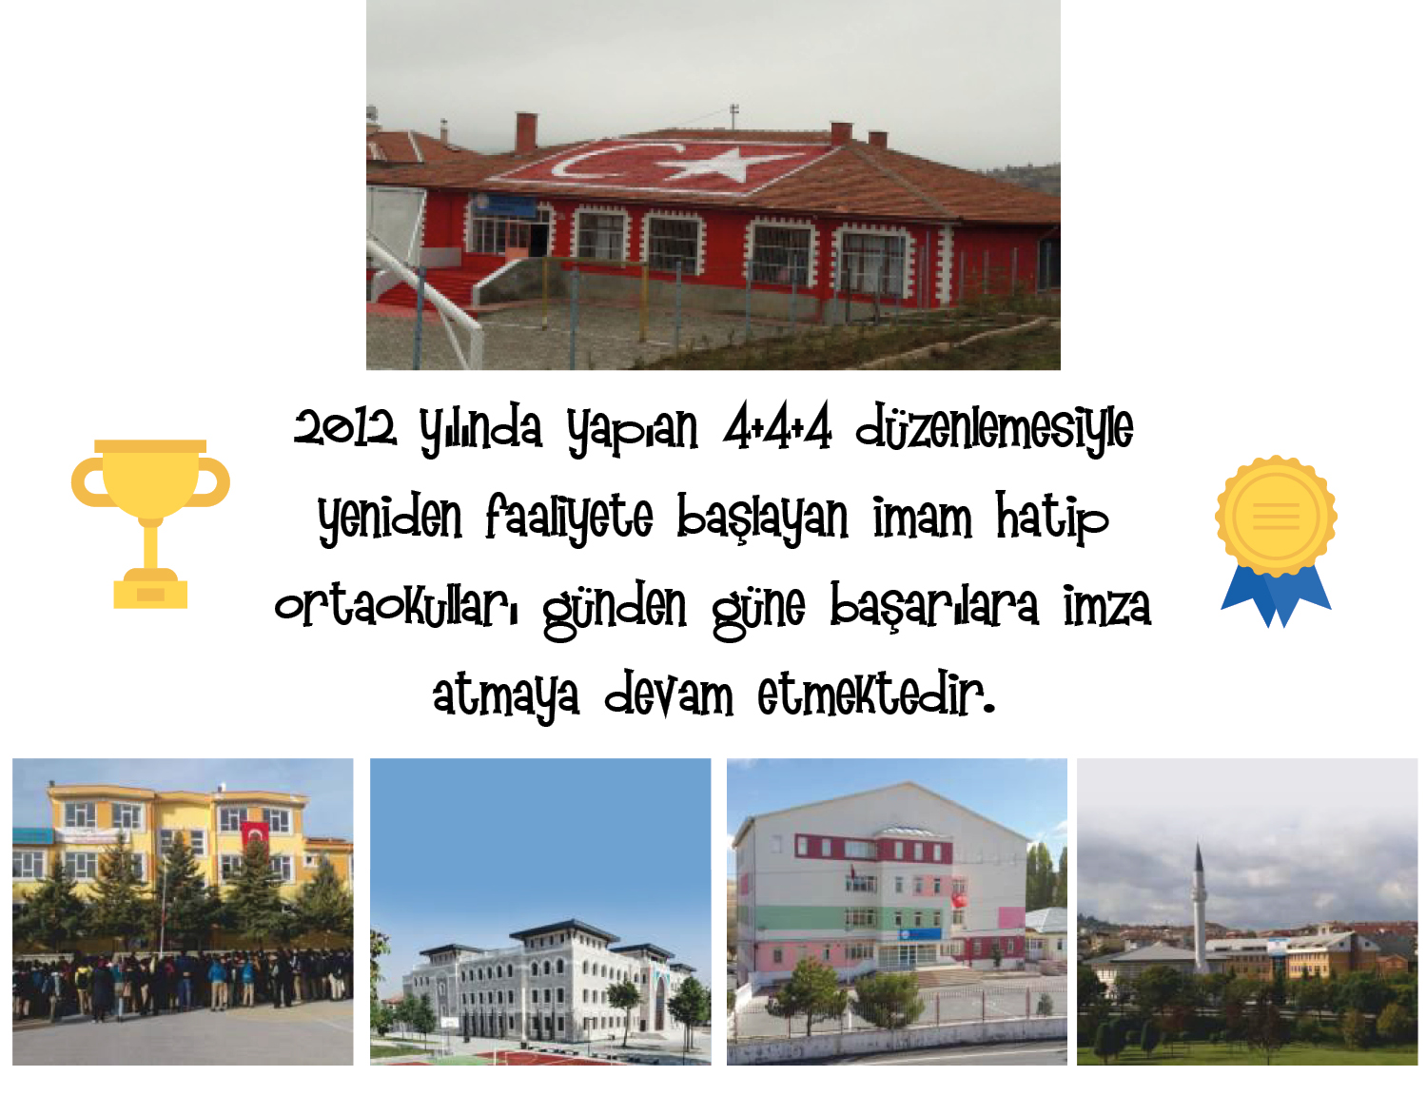
16

Slide 18
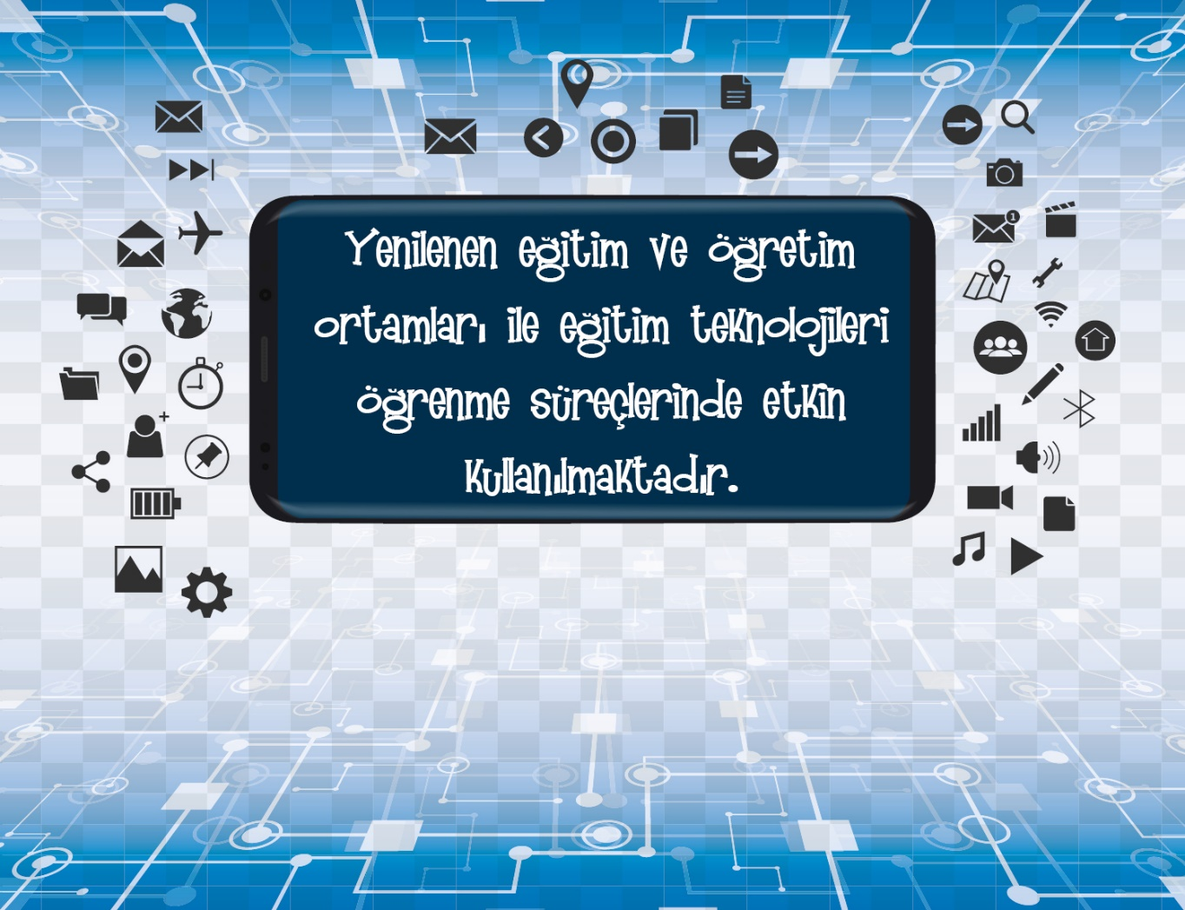
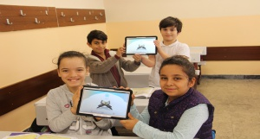
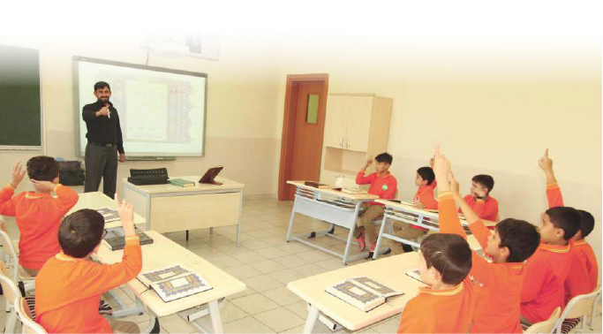
17

Slide 19
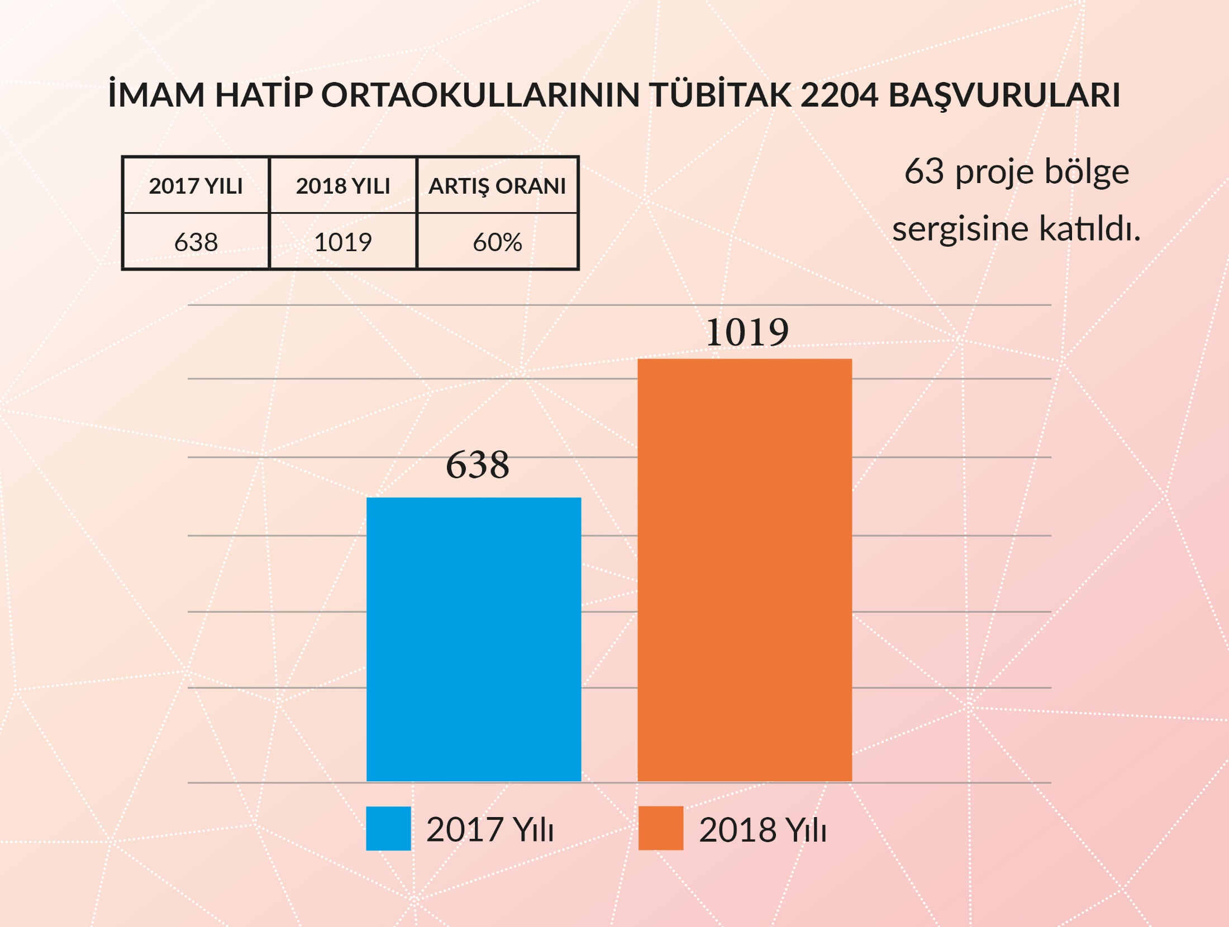
18

Slide 20
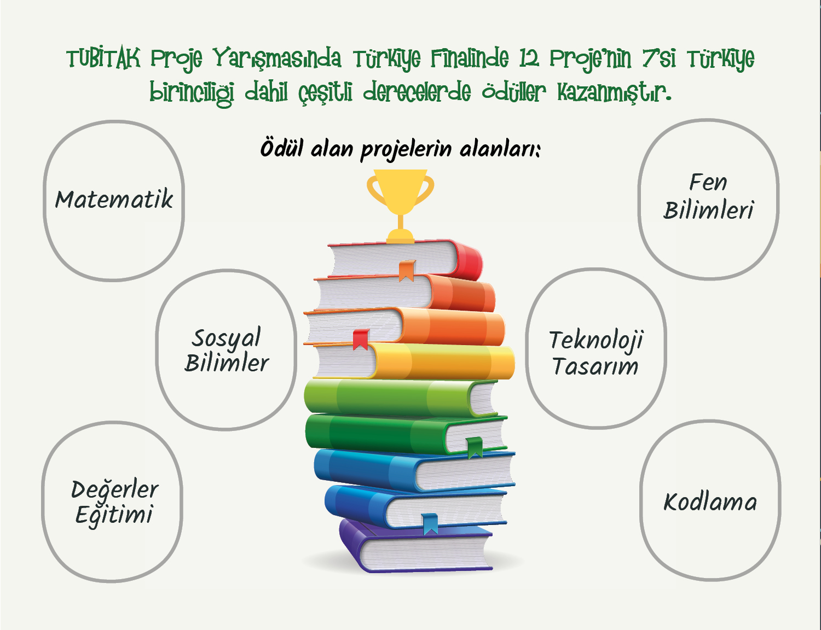
19

Slide 21
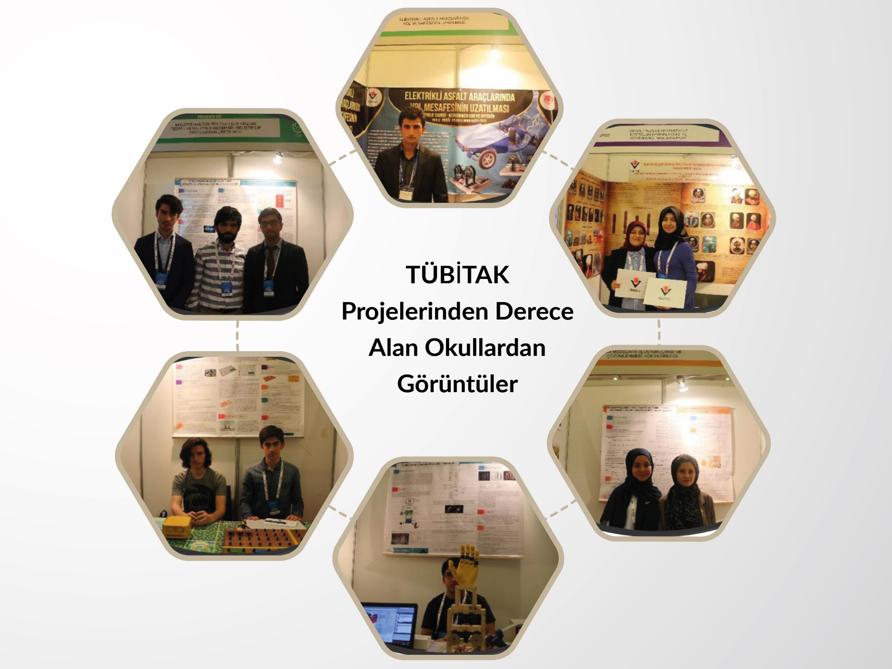
20

Slide 22
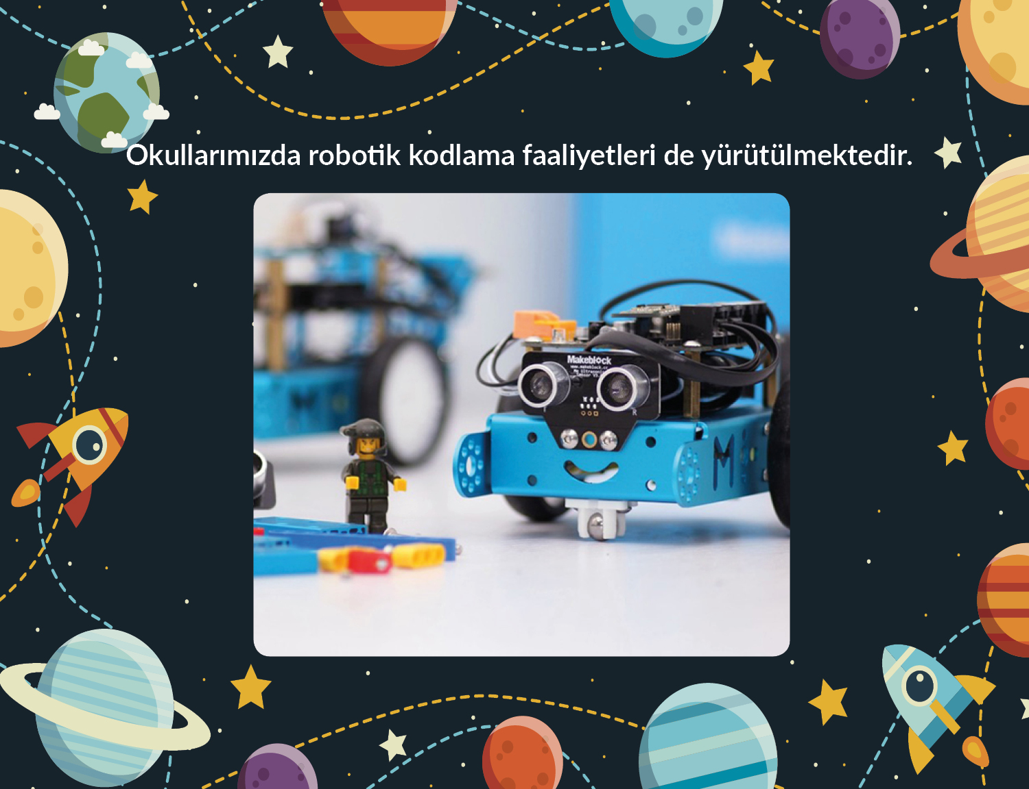
21

Slide 23
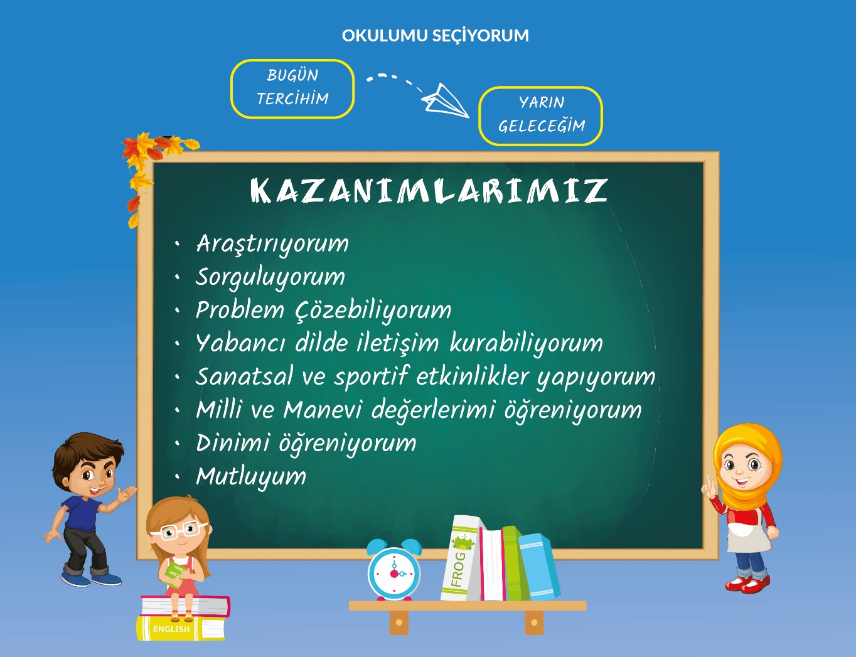
22

Slide 24
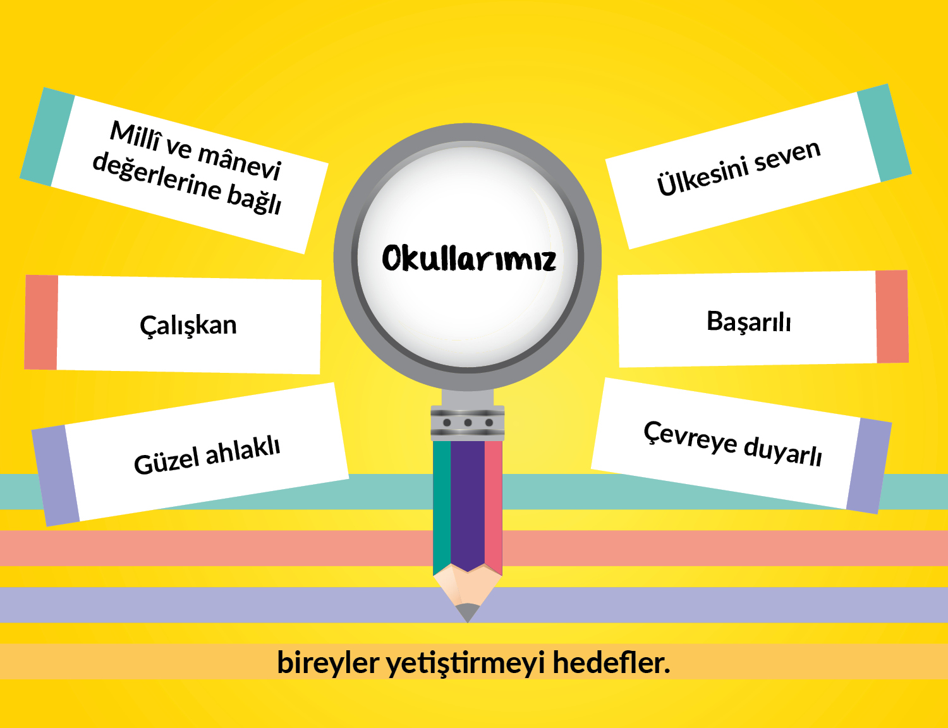
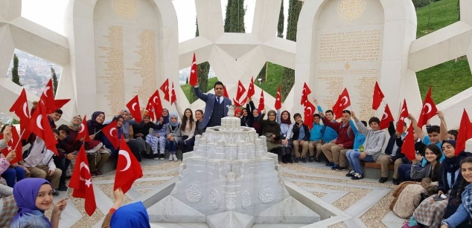
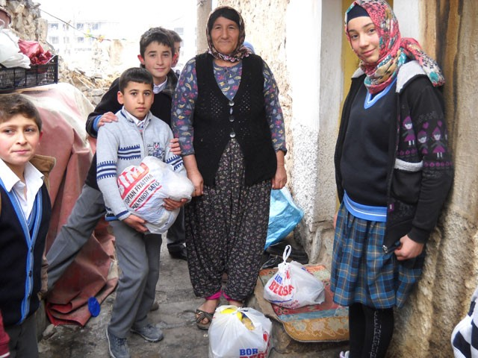
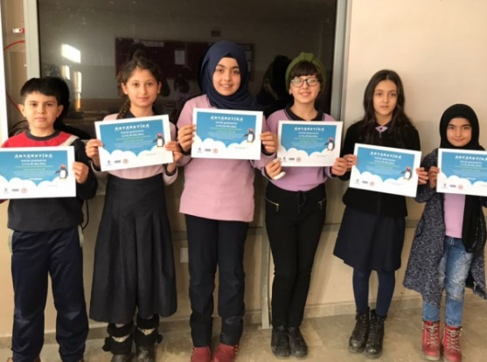
23
27

Slide 25
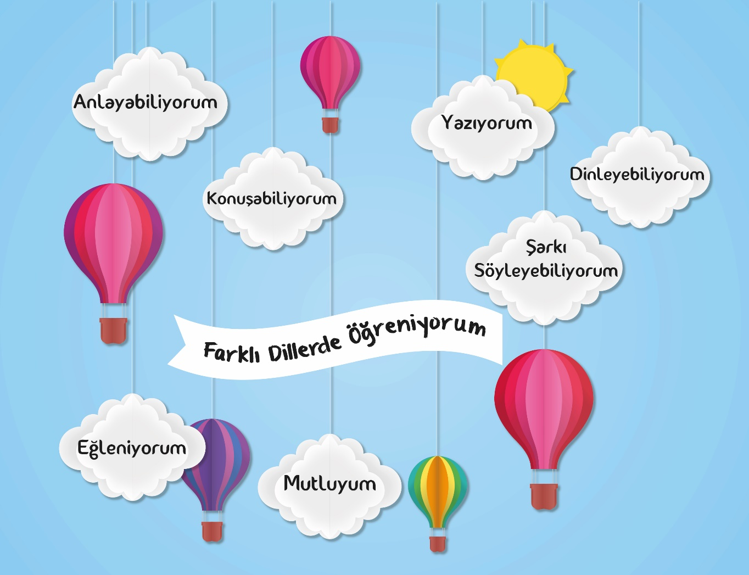
24

Slide 26
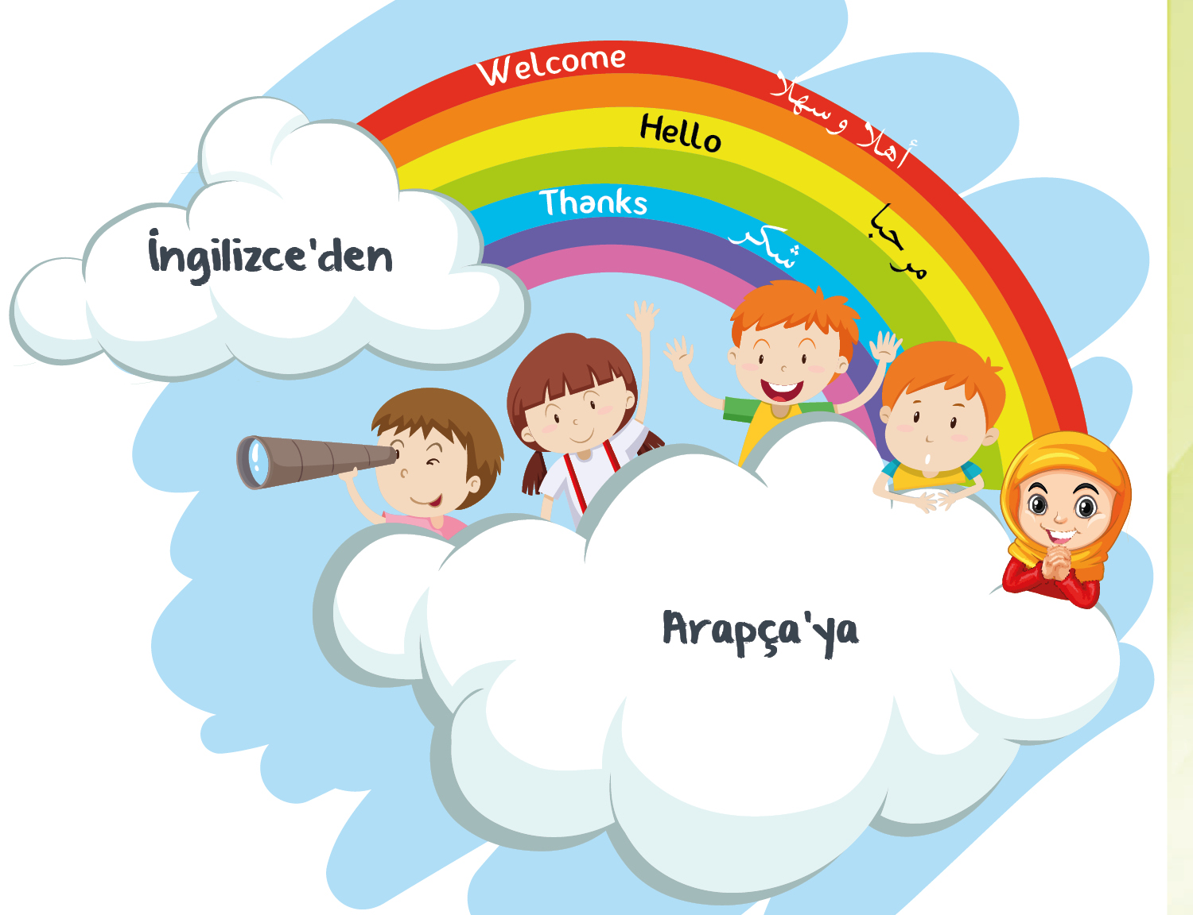
25

Slide 27
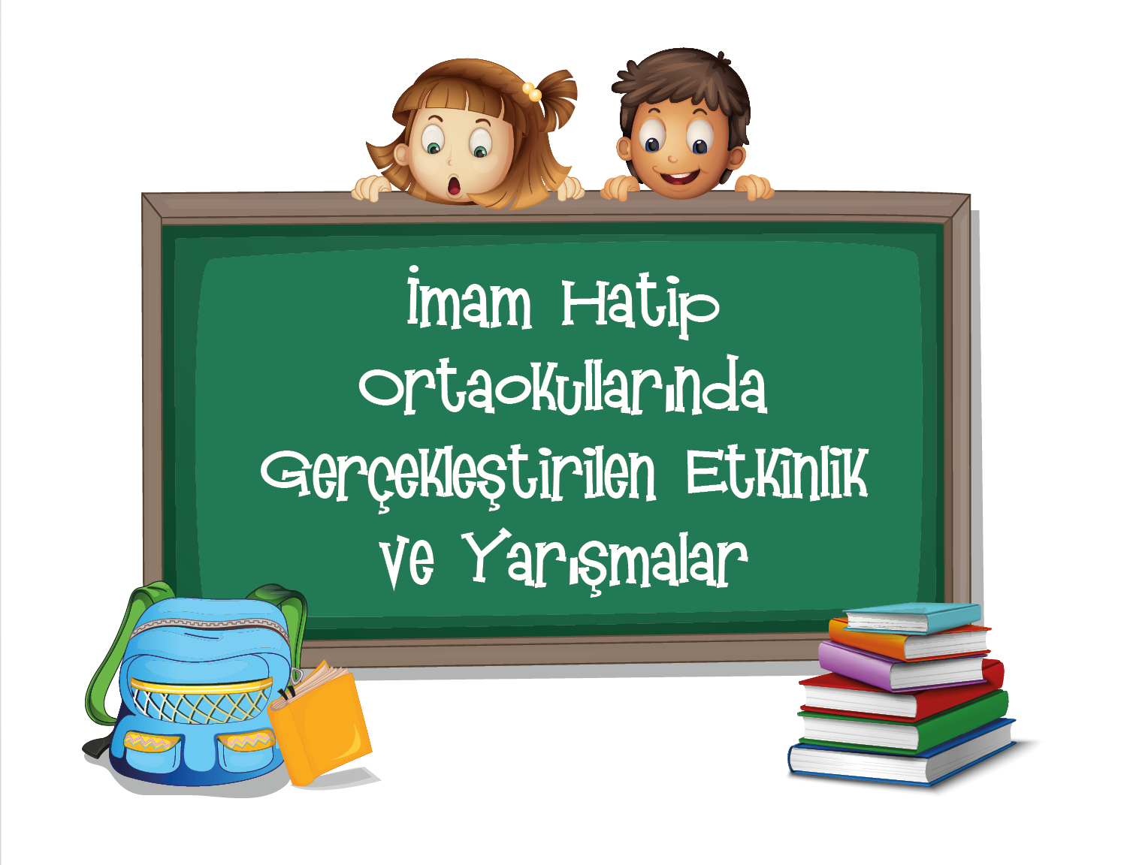
26

Slide 28
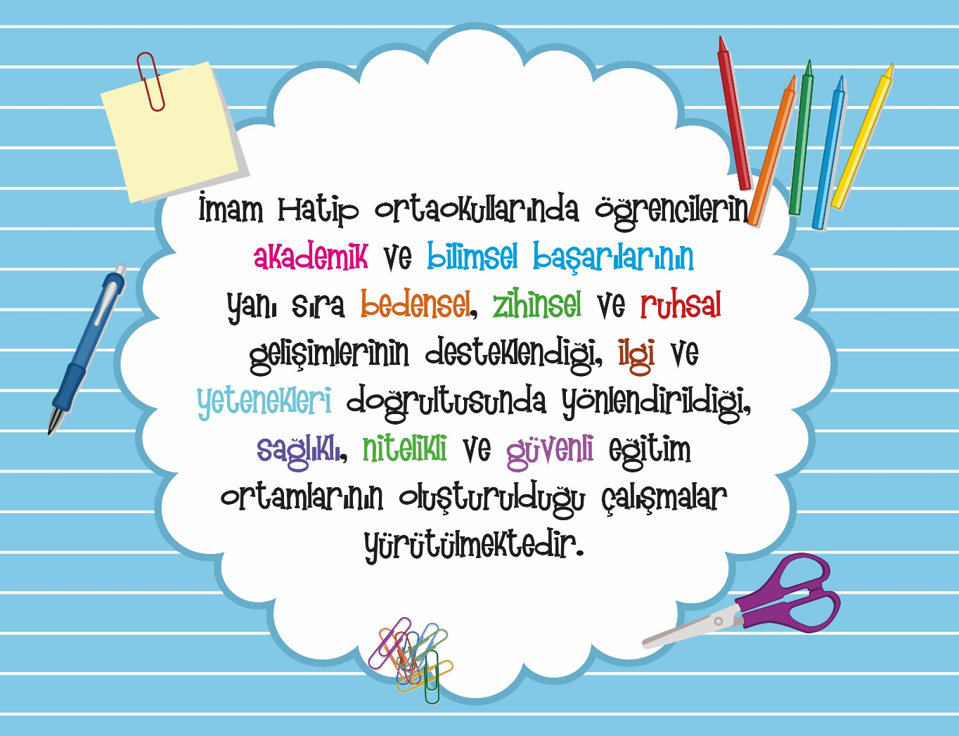
27

Slide 29
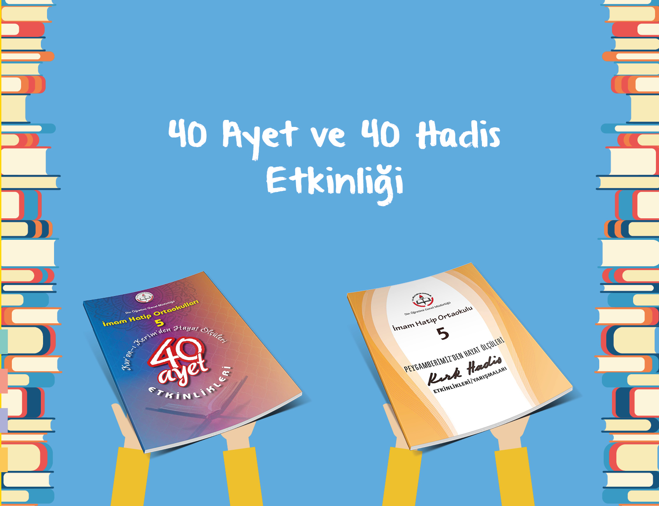
28

Slide 30

Şiirleri ve Şairleri Tanırız.
29

Slide 31
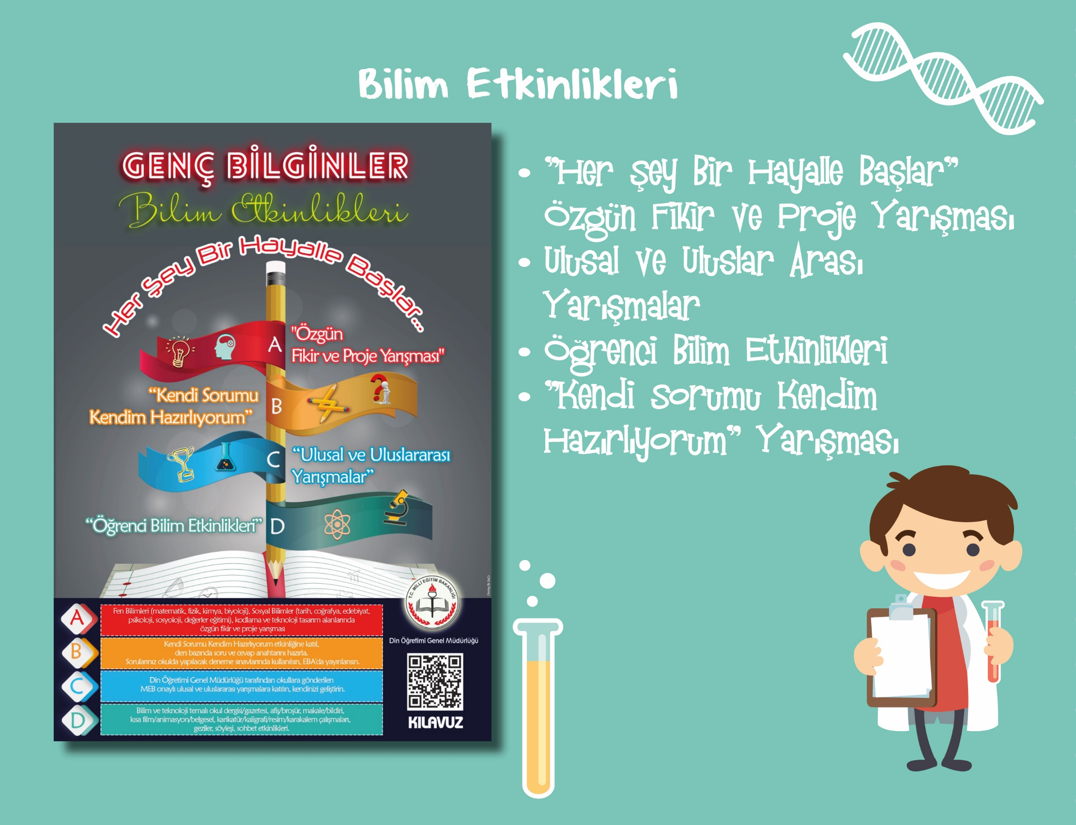
30

Slide 32

31

Slide 33

32

Slide 34

33

Slide 35

34

Slide 36

35

Slide 37

36

Slide 38

37

Slide 39

38

Slide 40
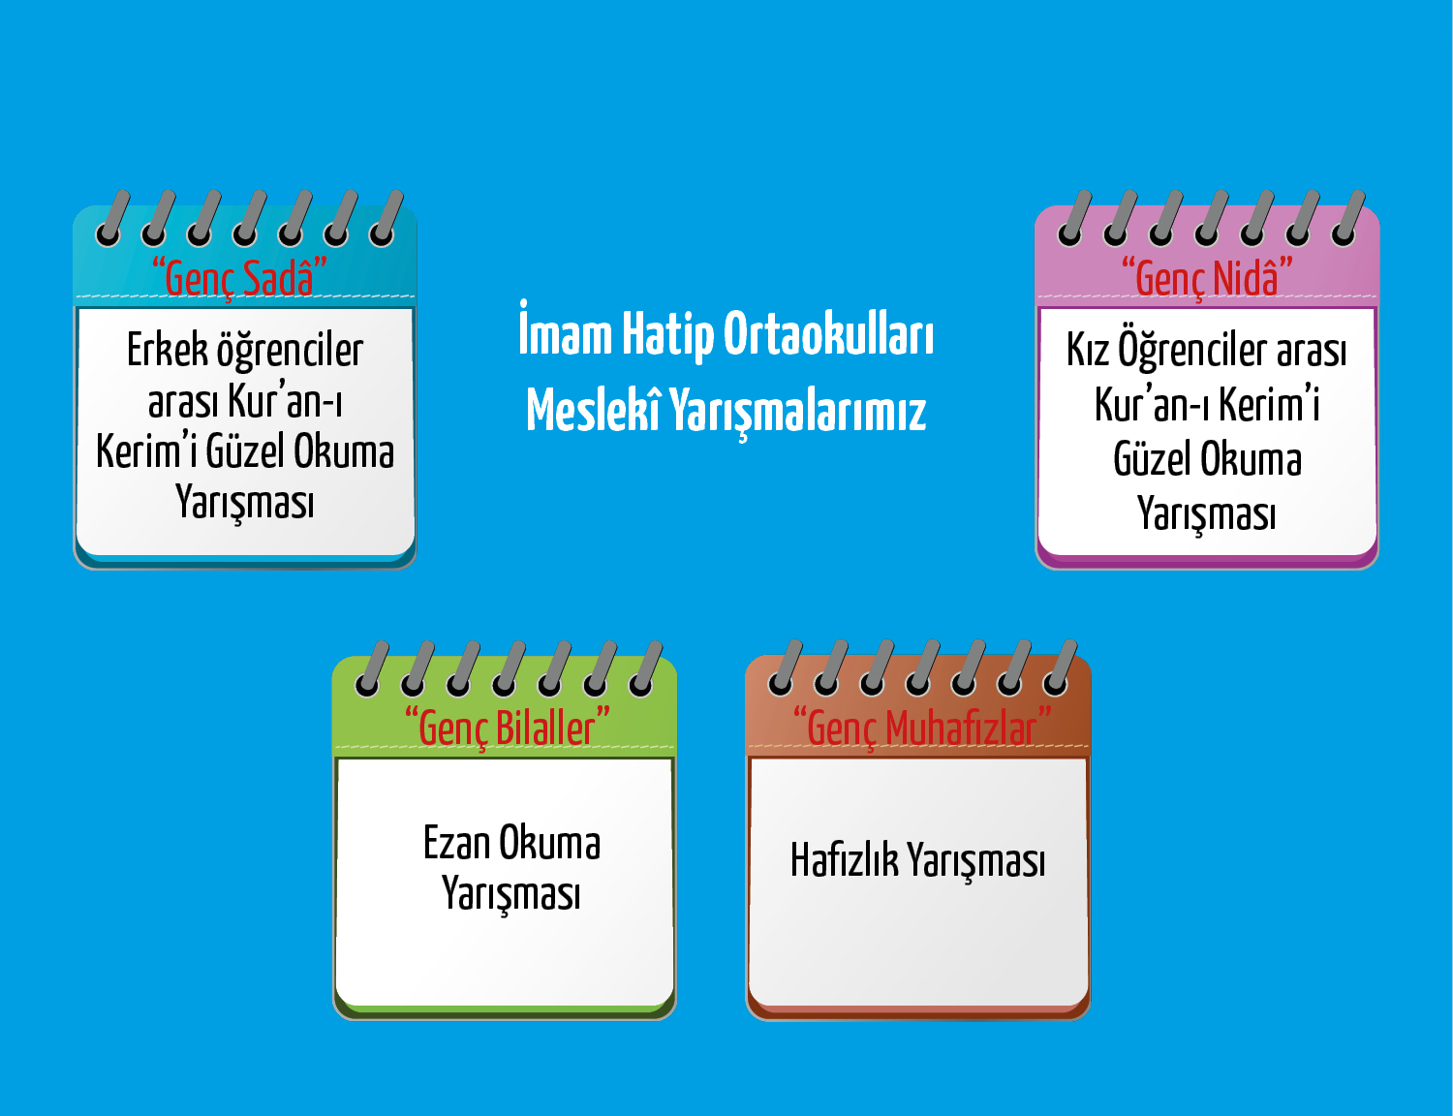
39

Slide 41

40

Slide 42

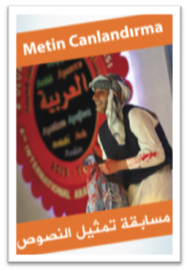
Arapça Bilgi ve Etkinlik Yarışmaları
41

Slide 43

42

Slide 44
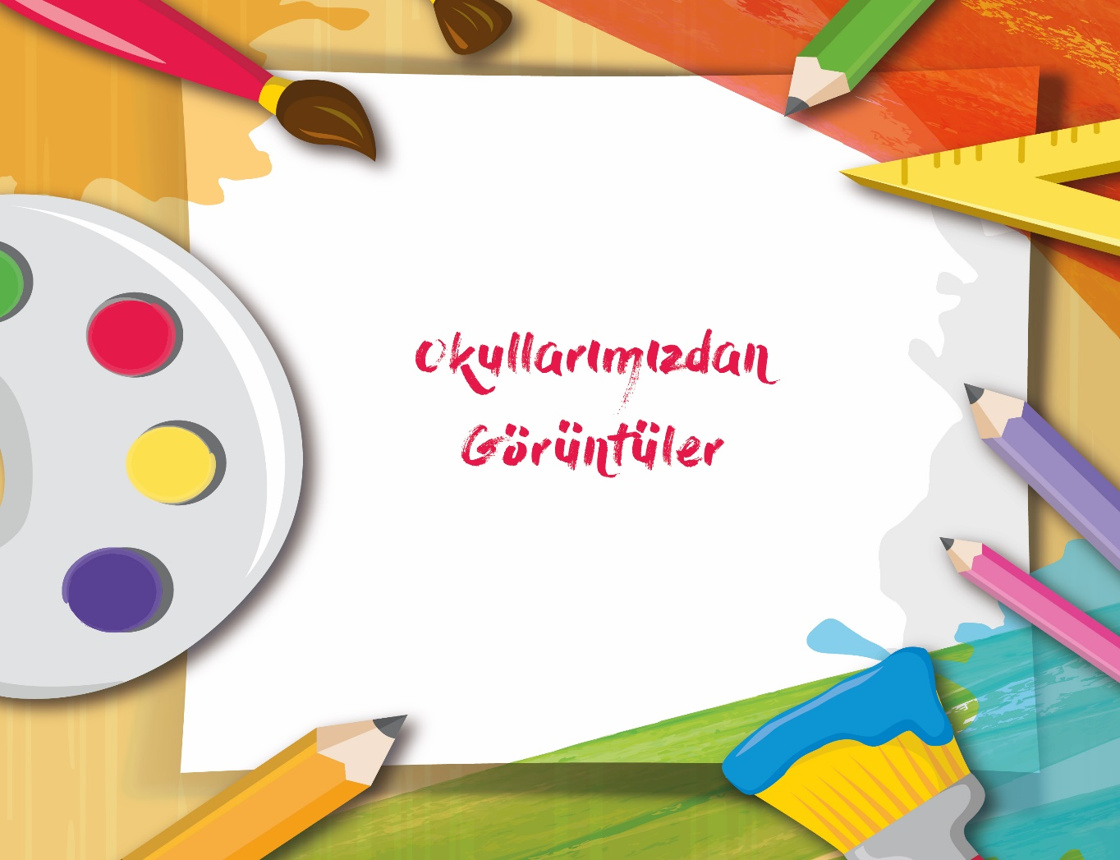
43

Slide 45
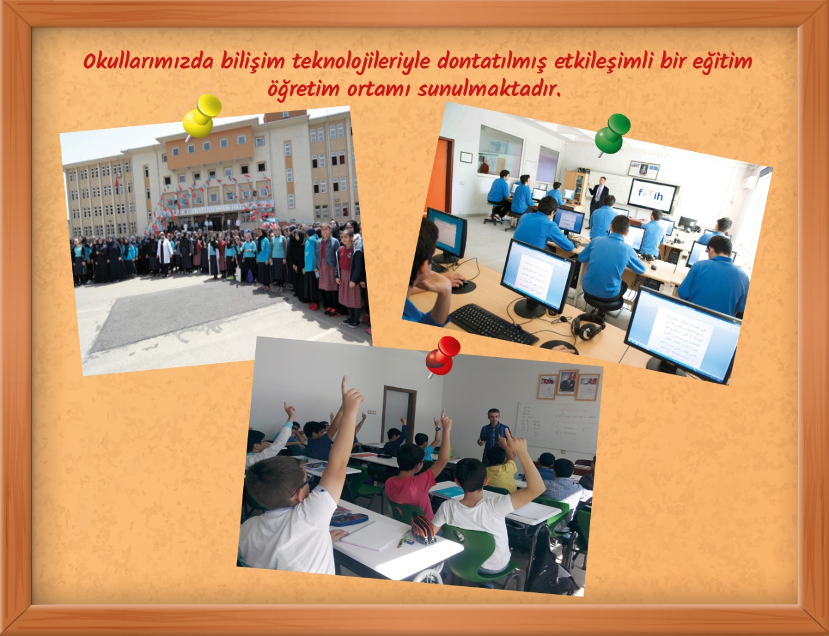
44

Slide 46
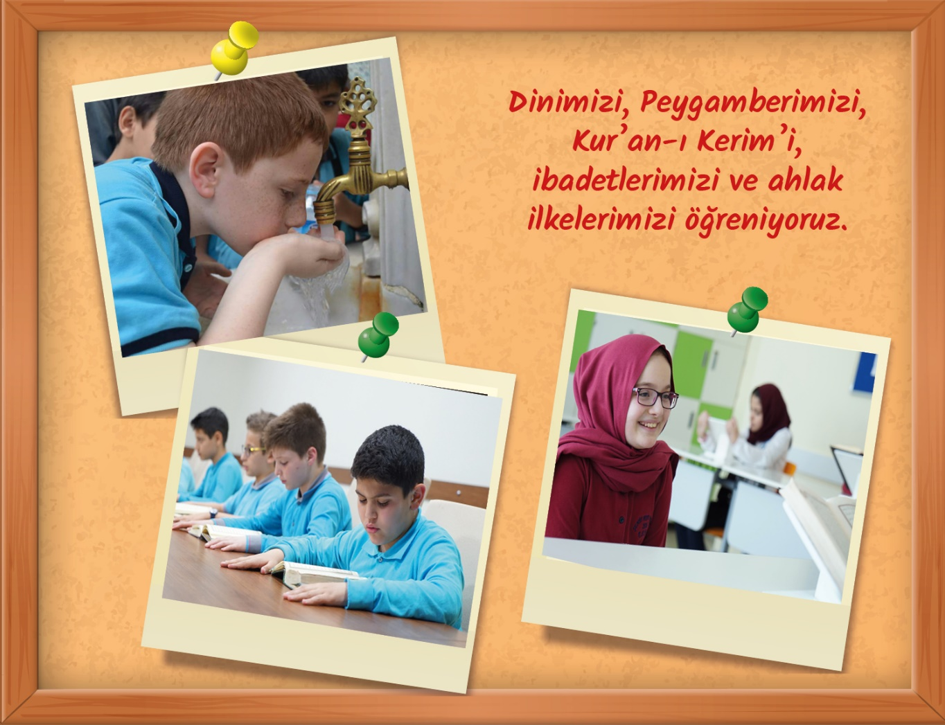
45

Slide 47
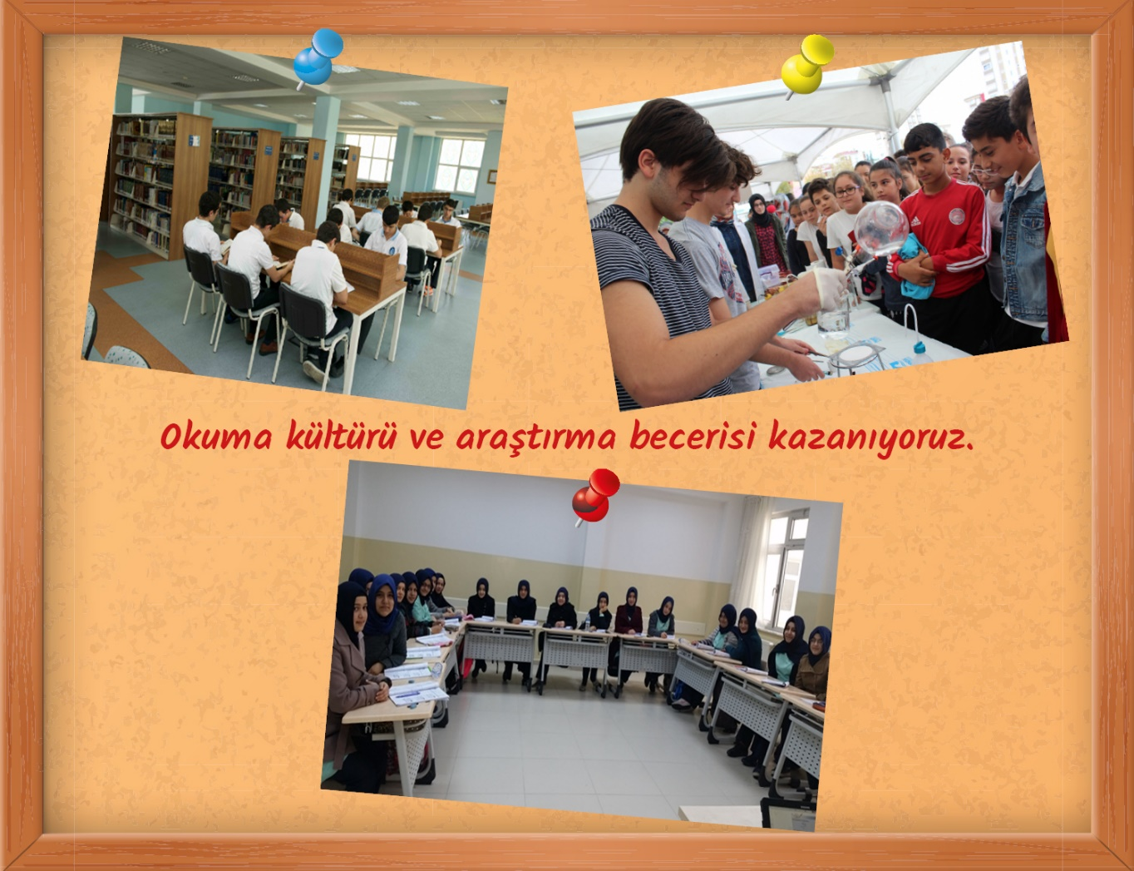
46

Slide 48
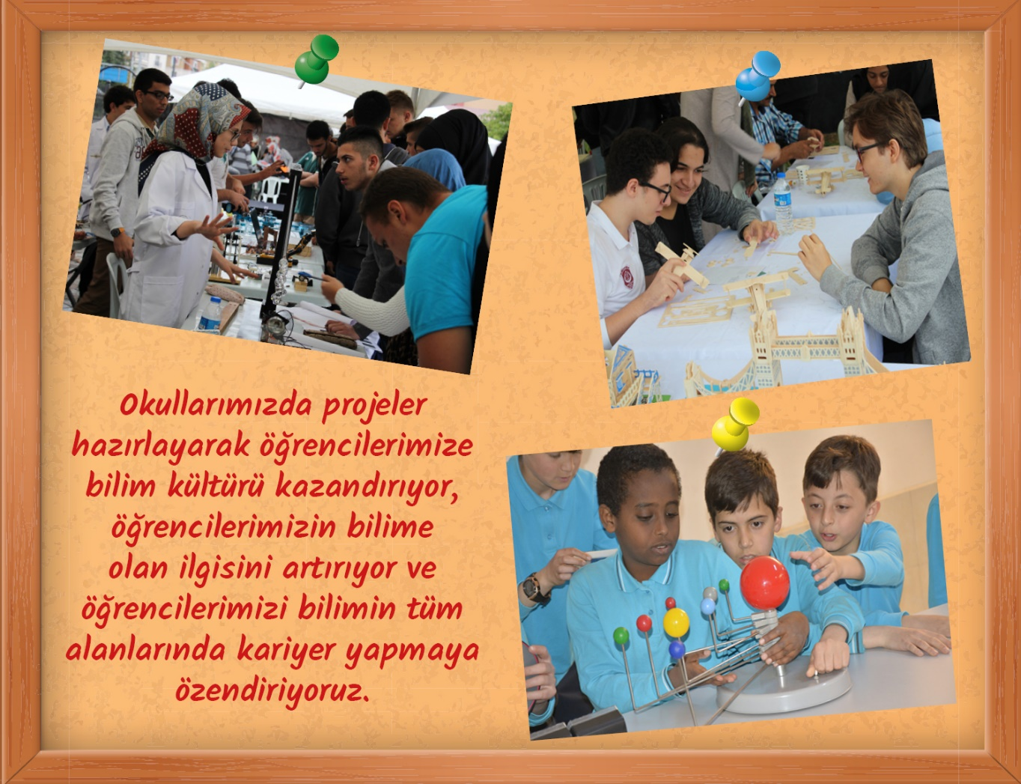
47

Slide 49
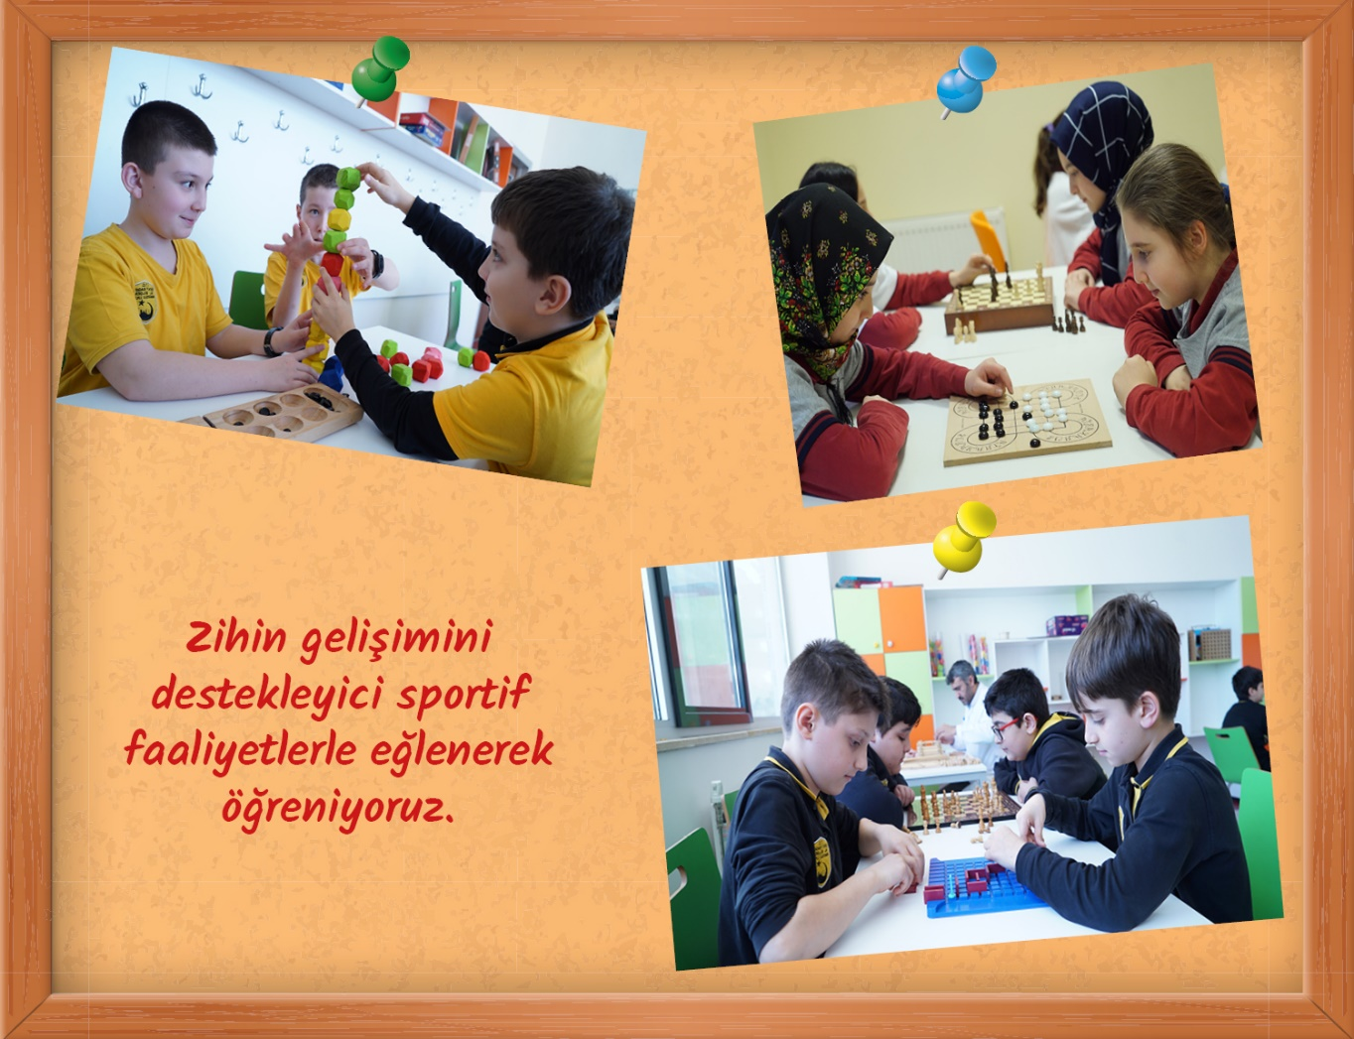
48

Slide 50
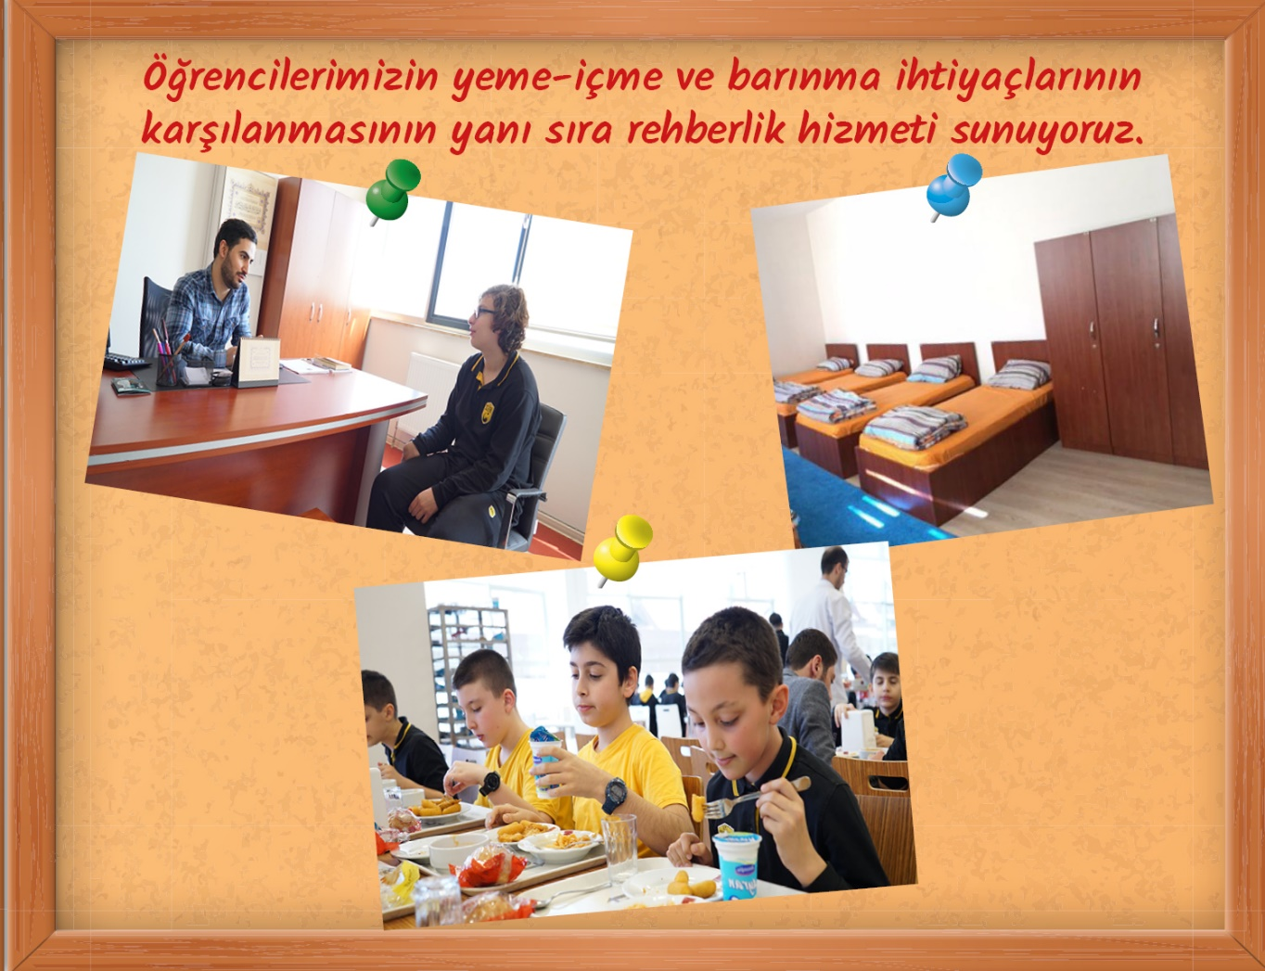
49

Slide 51


